Slide 1

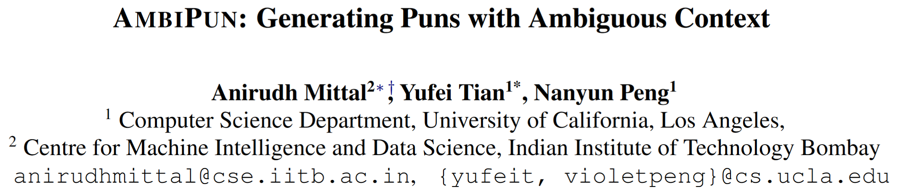
NAACL 2022
汇报人：51255901090 陈洋

Slide 2

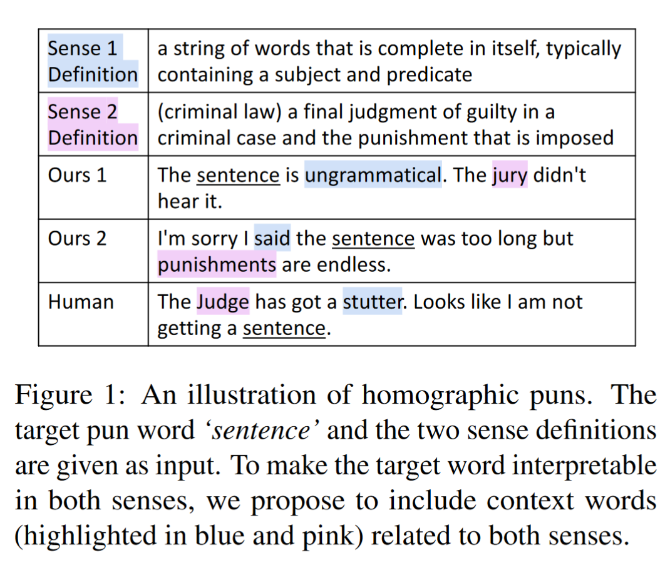
背景
双关语（Pun）分为谐音双关语和语义双关语。
语义：I used to be a banker but I lose interest.（兴趣，利息）
谐音：The boating store had its best sail ever. (sale)
本文解决的是语义双关语的任务。
其做法主要思想是：加入与每个词义相关的语境词来鼓励歧义
Notes:
右边图中，可以看到我们给出的双关词是‘sentence’，这个词既有句子的意思，也有判决的意思。蓝色背景的字表示的是第一个词义相关的语境词，粉红色背景的字表示的是第二个词义相关的语境词，这两个语境词分别支撑sentence这个词在句子中的两个不同词义。

Slide 3
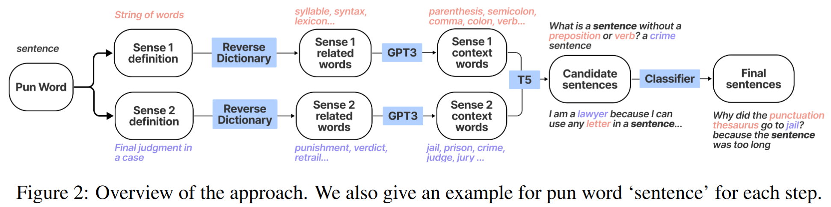
总体
任务定义：输入使目标双关词(p)及其两个词义定义(S1, S2)，输出是一个双关语。
Notes:
具体来说，给定一个目标双关语的两个词义定义，本文首先使用一个反向词典来生成两个意义上都是单义的相关词。然后利用语境词来连接相对比的词义，使目标双关语在两个词义定义中都能得到合理的解释。本文设计了三种给定相关词来获取语境词的方法：基于提取的方法、基于相似度的方法和基于生成的方法。之后，本文在通用的非幽默文本上对T5模型进行了微调，以生成连贯的句子，并将双关词和语境词作为输入。最后用一个幽默分类器来排除一些非双关语的句子。除了分类器，其他所有的训练资料都是通用非幽默的。

Slide 4
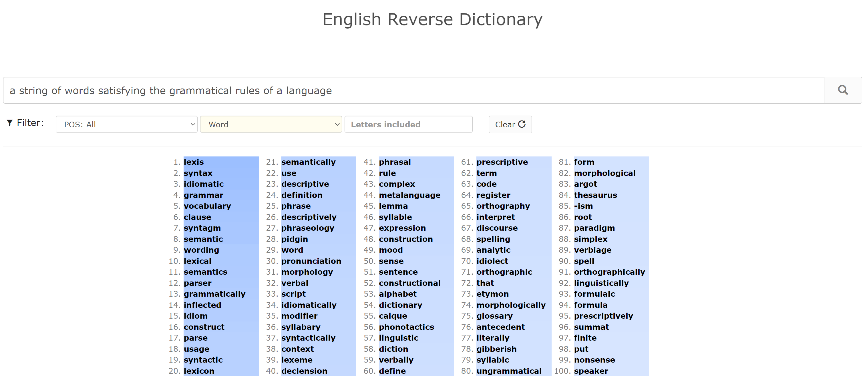
相关词生成
这一步的目标是通过提取相关词来区分语义双关词的不同语义。
每个词义都由一组单义词来代表。
本文使用反向词典（Wantwords¹），其将描述作为输入，并生成多个语义与查询描述相匹配的相关词。对于每个词义上的定义，生成5个词。
[1] WantWords: An Open-source Online Reverse Dictionary System

Slide 5
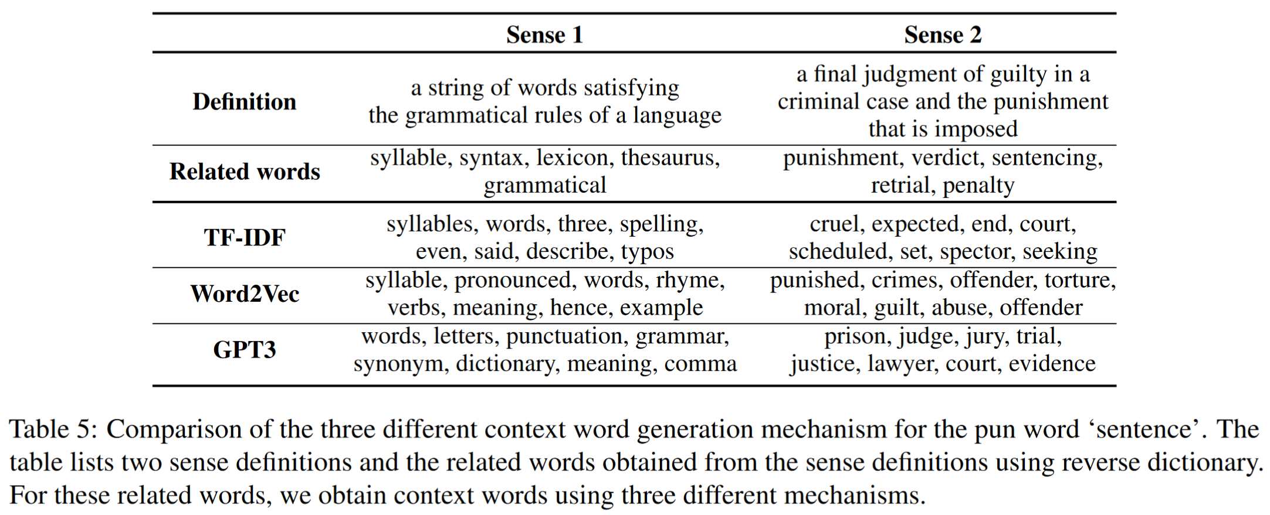
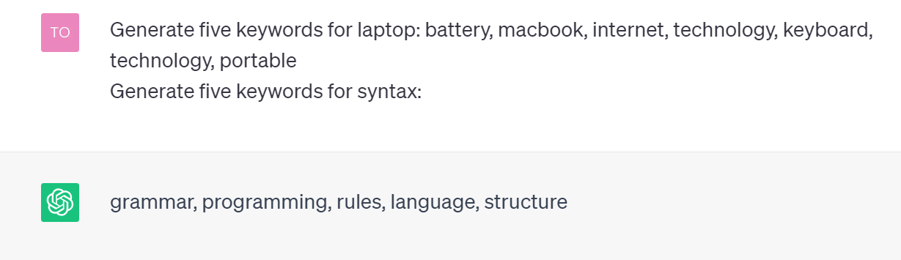
生成背景词
Extractive (TF-IDF)
对于每个相关词，抽取包含该词的句子，检索关键词。根据检索到的词的TF-IDF值排序，选择最有可能的几个关键词作为语境词
Similarity (Word2Vec)
从Word2Vec (CBOW)中获得上下文词。
Generative (Few-Shot GPT3)
构建prompt，为每个相关词生成多个语境词
Notes:
对于每个相关词，我们从One Billion Word数据集中检索包含该词的句子，然后使用RAKE方法(Automatic keyword extraction from individual documents)从检索的句子中提取关键词。基于这个词的TF-IDF值，我们选择最有可能与相关词一起使用的前10个语境词。
我们使用few-shot GPT3来生成语境词。例如：example为“generate seven keywords for laptop: battery, macbook, internet, technology, keyboard, technology, portable”，prompt为“generate seven keywords for X:”，其中X是一个相关词。这样就为每个相关词生成7个关键词。

Slide 6
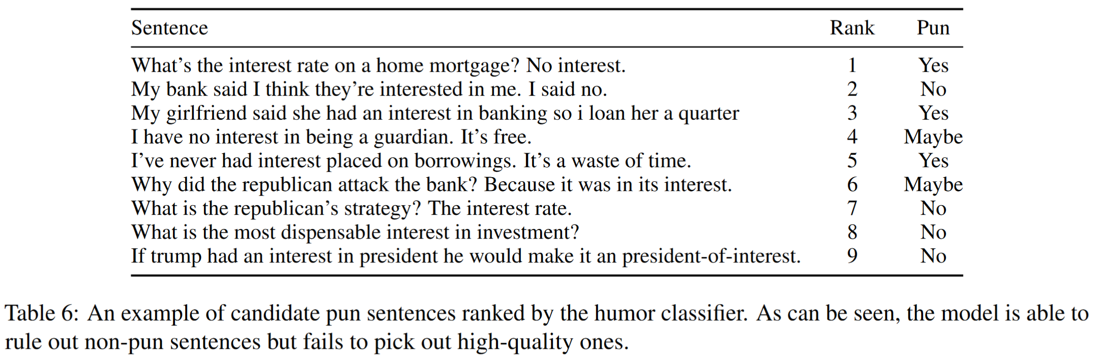
幽默分类
由于没有足够规模的双关语训练数据集，本文使用远监督的方法，在幽默数据集上训练一个分类模型，以得到一个句子幽默的概率，并以产生的概率对候选句进行排序。
该分类器可以成功排除部分非双关语，实验中只用该分类器去除排在尾部三分之一的候选句

Slide 7
实验
训练数据集：One Billion Word，ColBERT（包含10万条笑话和10万条非笑话）
测试数据集：SemEval 2017 Task7数据集（包含1163个人工书写的双关语，具有双关词和词义的标注）
Baselines：
Neural Pun（使用特殊的解码策略，联合解码一个单词的两种不同词义）
Pun-GAN（采用对抗生成网络来生成语义双关语）
Few-shot GPT3（设计prompt，提供双关词和两个词义，来生成双关语）
Ext AMBIPUN
Sim AMBIPUN
Gen AMBIPUN

Slide 8
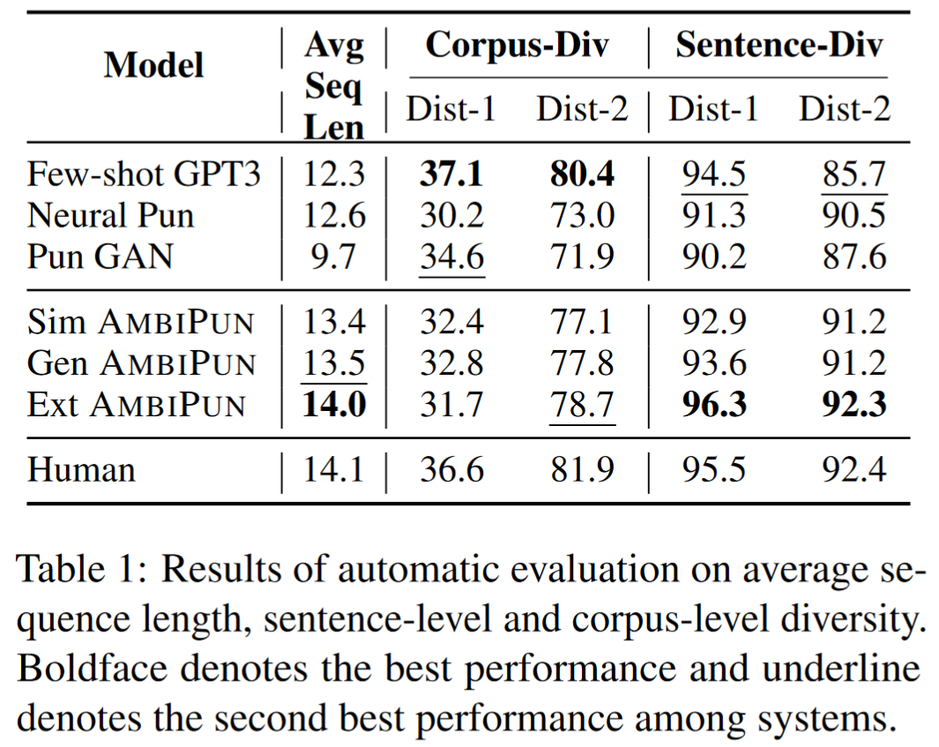
自动评估结果
本文提出的模型的平均句子长度最接近人工双关语，且获得了最高的句子层面的多样性分数。
在语料库层面的多样性分数上，AMBIPUN由于是对每个双关语生成几十个句子，而其他的模型都是对每个双关语生成一个句子，因此不可避免地在语料库上的多样性会减少。
Notes:
在句子层面和语料库层面计算不同的unigram和bigram作为多样性。我们还报告了生成的平均句子长度。

Slide 9
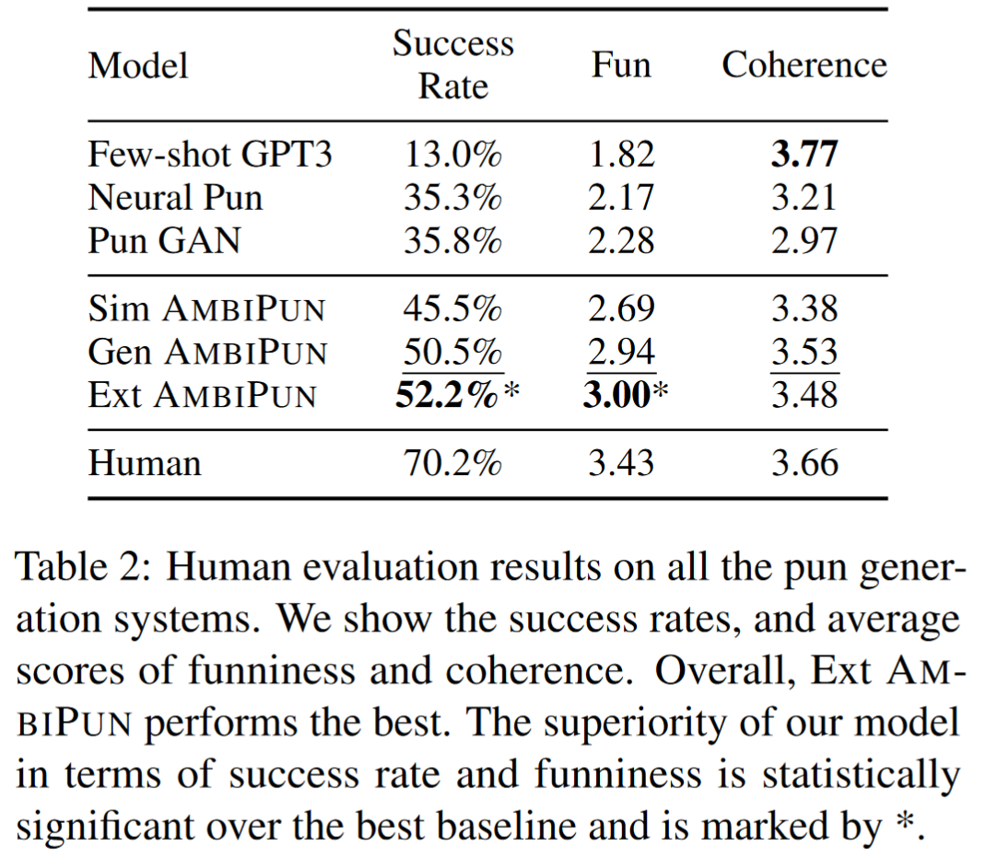
人工评估结果
本文的模型生成的成功率较高，且具有较好的趣味性和连贯性。
基于提取的方法比基于生成的方法有更高的成功率，且更加有趣，表明从人类书面句子中提取突出的词语可以比语言模型引入更多令人惊讶和不常见的词语。这些非典型词汇会让人们耳目一新，从而提高双关语的成功率以及趣味性得分。
Notes:
随机选择100个句子来人工评估。要求他们判断一个给定的句子是否是一个成功的双关语句。然后，要求他们对趣味性和连贯性进行评分，评分标准从1（完全没有）到5（非常）。

Slide 10
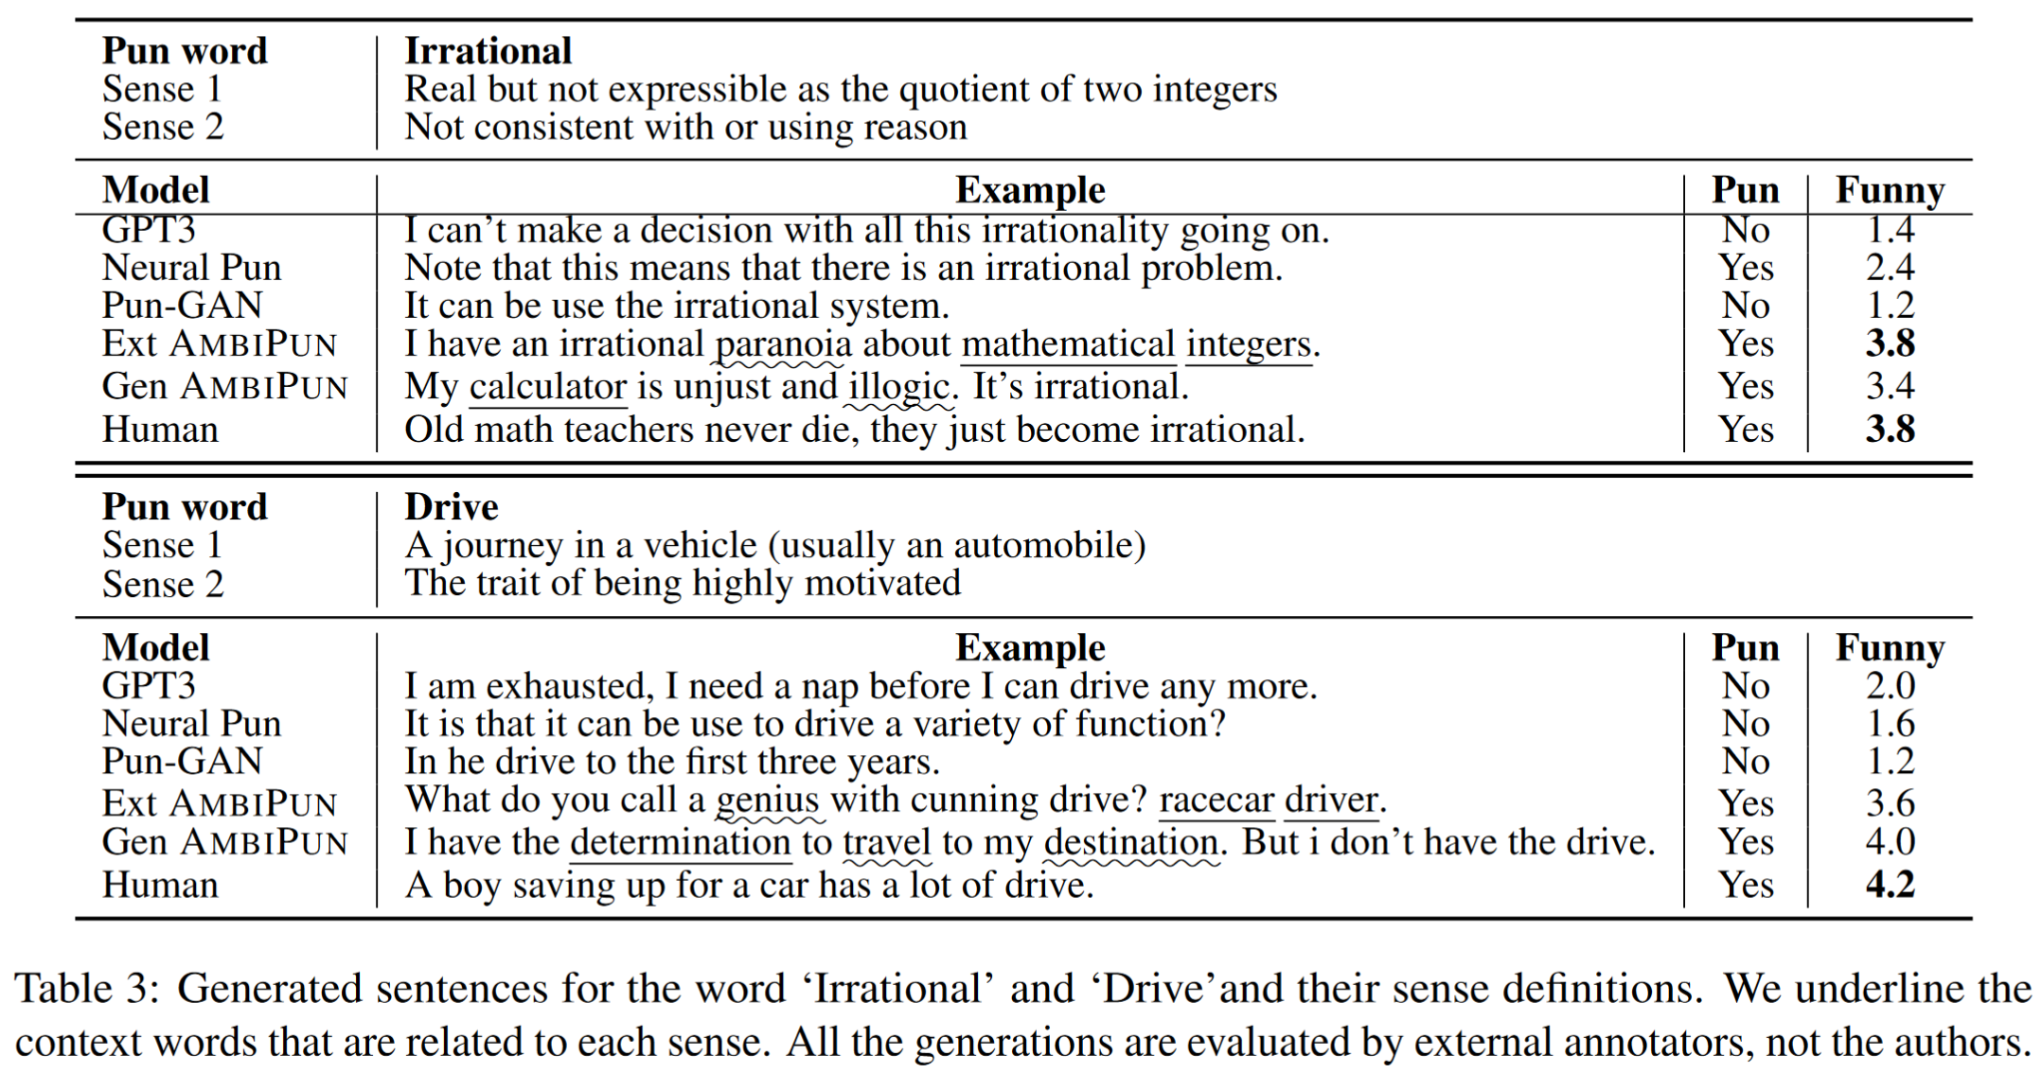
结论
本文提出了一种新方法来生成语义双关语，与之前的工作不同的是，该方法受幽默理论的支持：模糊性是由词语的上下文实现的

Slide 11


